Slide 1
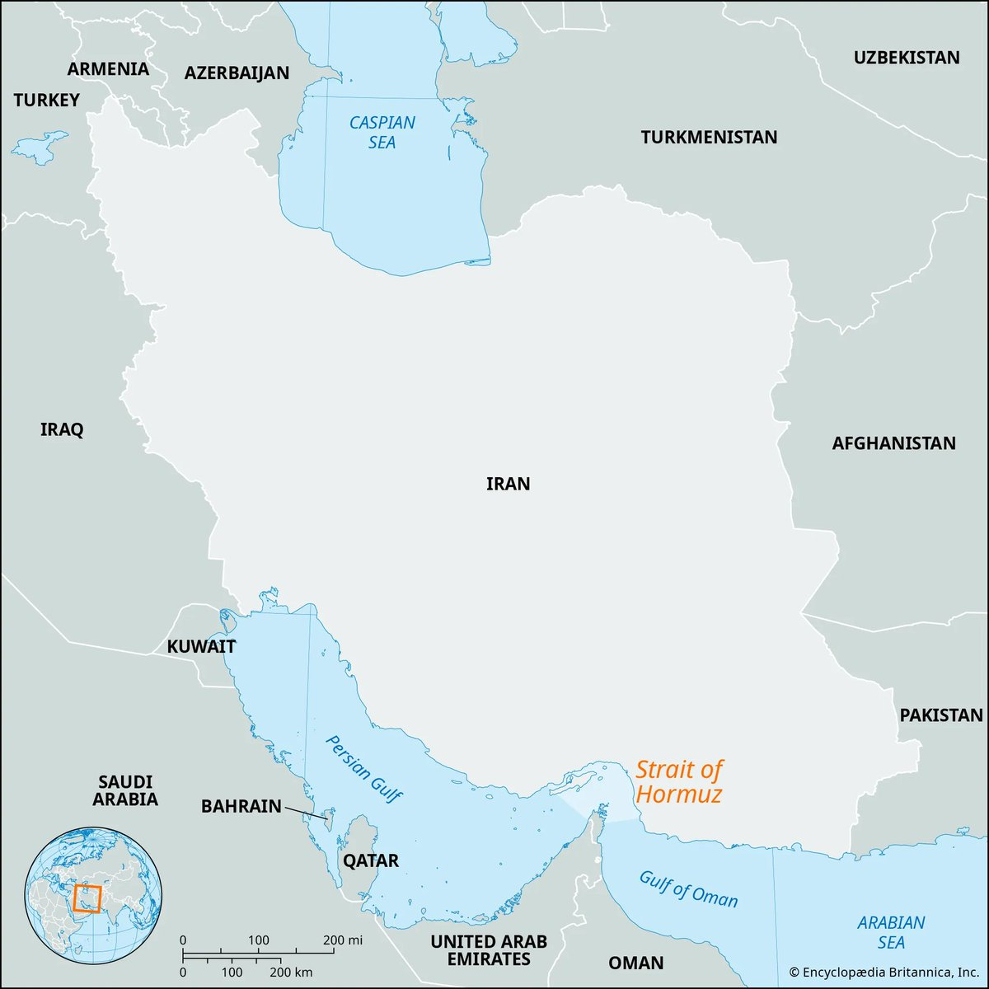
HAFTA 1 / 4
İran–ABD Savaşı
Tarihsel kökenlerden bugünkü krize
Uluslararası Güncel Sorunlar · Tezsiz çevrimiçi yüksek lisans dersi
Prof. Dr. Ali Engin Oba
1953 darbesinden 1979 kopuşuna: ABD–İran düşmanlığının hafızası

Slide 2
Dört haftalık ders yolu
Bugünkü savaş tek başına bugünün ürünü değil; uzun bir güvenlik ikileminin son halkası.
1
2
3
4
1953–1979
1979–2003
2003–2024
2025–2026
Darbe, Şah ittifakı, devrim, rehine krizi
İran-Irak Savaşı, Körfez güvenliği, yaptırımlar
Nükleer kriz, vekil ağları, JCPOA ve maksimum baskı
Savaşa giden tırmanma, aktörler, hukuk ve senaryolar
Hafta 1 / 4 · Uluslararası Güncel Sorunlar
İran–ABD Savaşı: tarihsel kökenlerden günümüze

Slide 3
Bu haftanın ana sorusu
Neden 1953 ve 1979, 2026 savaşını anlamak için hâlâ merkezî?
“İran–ABD çatışması yalnızca çıkar çatışması değil; birbirini tehdit olarak okuyan iki tarihsel hafızanın çatışmasıdır.”
Dersin analitik tezi
BUGÜN IÇIN ÜÇ ANAHTAR
1. Egemenlik ve dış müdahale hafızası
2. Rejim güvenliği ve güvenlik devleti
3. Devrim sonrası kimlik ve karşılıklı düşman imgesi
Hafta 1 / 4 · Uluslararası Güncel Sorunlar
İran–ABD Savaşı: tarihsel kökenlerden günümüze

Slide 4
Harita olmadan kriz okunmaz
İran sadece bir ülke değil; enerji, kara bağlantıları ve deniz geçişleri düğümü.
• Basra Körfezi ve Hürmüz Boğazı enerji güvenliği için kritik geçiştir.
• İran; Irak, Kafkasya, Orta Asya, Afganistan ve Körfez’i birbirine bağlar.
• Coğrafya, hem ABD’nin çevreleme stratejisini hem İran’ın asimetrik savunmasını açıklar.
Görsel: bölgesel İran haritası / Hürmüz Boğazı vurgusu.
Hafta 1 / 4 · Uluslararası Güncel Sorunlar
İran–ABD Savaşı: tarihsel kökenlerden günümüze

Slide 5
Analitik çerçeve
Bir olayı anlatmak değil, mekanizmayı göstermek.
Hafıza
Güvenlik
Ekonomi
Kimlik
1953 darbesi ve 1979 devrimi
Rejim bekası ve dış tehdit algısı
Petrol, yaptırım, enerji geçişleri
Anti-emperyalizm, devrim, egemenlik
Ders boyunca her hafta bu dört lensi yeniden kullanacağız.
Hafta 1 / 4 · Uluslararası Güncel Sorunlar
İran–ABD Savaşı: tarihsel kökenlerden günümüze

Slide 6
1953 öncesi düğüm: petrol ve egemenlik
Musaddık krizi, petrolün ulusal kontrolü ile dış güçlerin enerji çıkarını karşı karşıya getirdi.
İRAN AÇISINDAN
BRITANYA/ABD AÇISINDAN
Petrol gelirinin ve üretiminin ulusal denetimi
Parlamenter meşruiyet ve milliyetçilik
Dış ekonomik baskıya karşı egemenlik iddiası
Soğuk Savaş bağlamında komünizm kaygısı
Britanya petrol imtiyazlarının korunması
İran’ın “çöküş” ihtimalinin stratejik risk sayılması
Kaynak: National Security Archive; Texas National Security Review, 2019.
Hafta 1 / 4 · Uluslararası Güncel Sorunlar
İran–ABD Savaşı: tarihsel kökenlerden günümüze

Slide 7
1953 Darbesi: kırılma anı
ABD ve Britanya destekli operasyon, İran siyasal hafızasında dış müdahalenin kurucu örneği oldu.
15–19 Ağustos 1953: Başbakan Muhammed Musaddık devrildi; Şah’ın iktidarı güçlendi.
1951
1952
1953
1954
1979
Petrol millîleştirme
Abadan krizi ve baskı
Ajax / darbe
Petrol konsorsiyumu
Devrimle geri dönüş
Kaynak: National Security Archive; Office of the Historian / FRUS Iran 1951–1954.
Hafta 1 / 4 · Uluslararası Güncel Sorunlar
İran–ABD Savaşı: tarihsel kökenlerden günümüze

Slide 8
Darbe sadece rejim değişikliği değildi
Sonuç: monarşinin güçlenmesi, muhalefetin bastırılması ve uzun vadeli anti-Amerikan hafıza.
Siyasal sonuç
Toplumsal sonuç
Bugüne kalan
Şah, ABD desteğiyle daha merkezî ve otoriter bir monarşi kurdu.
Milliyetçi-demokratik ihtimalin dış müdahaleyle kesildiği algısı yerleşti.
ABD, İran anlatısında “dış müdahale” ve “egemenlik ihlali” sembolüne dönüştü.
Hafta 1 / 4 · Uluslararası Güncel Sorunlar
İran–ABD Savaşı: tarihsel kökenlerden günümüze

Slide 9
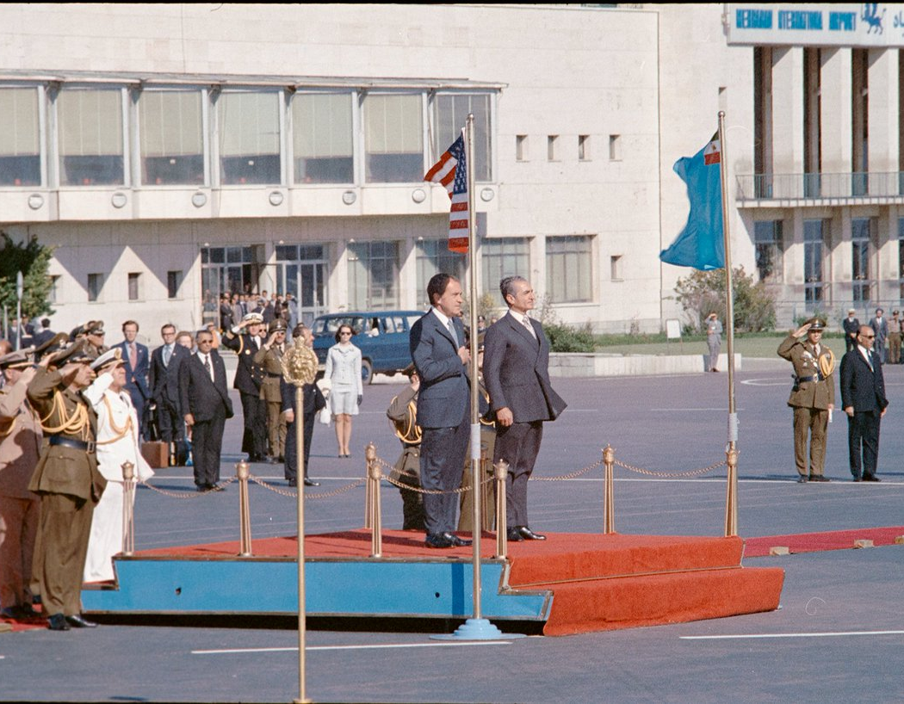
Soğuk Savaş ittifakı: Şah ve Washington
1953 sonrası İran, ABD’nin bölgesel düzeninde kilit müttefik oldu.
• ABD açısından İran: Sovyetler’e karşı güney kuşağı, petrol ve Körfez güvenliği.
• Şah açısından ABD: güvenlik garantisi, silah, teknoloji ve rejim desteği.
• Sorun: dış güvenlik ortaklığı, içeride meşruiyet krizini çözmedi.
Görsel: Nixon Foundation arşiv fotoğrafı, 1972 Tahran ziyareti.
Hafta 1 / 4 · Uluslararası Güncel Sorunlar
İran–ABD Savaşı: tarihsel kökenlerden günümüze

Slide 10
Modernleşme, kalkınma, baskı
Şah dönemi sadece “Batı yanlısı modernleşme” değil, aynı zamanda güvenlik devletiydi.
BEYAZ DEVRIM
GÜVENLIK DEVLETI
MEŞRUIYET KRIZI
Toprak reformu, eğitim, kadın hakları, sanayileşme, devlet merkezli kalkınma
SAVAK, muhalefete baskı, siyasi katılımın sınırlanması, saray merkezli iktidar
Hızlı dönüşümün eşitsizlik, kimlik ve dindar-muhafazakâr tepki üretmesi
Ana ders: dış ittifak + hızlı modernleşme, toplumsal rızanın yerine geçmedi.
Hafta 1 / 4 · Uluslararası Güncel Sorunlar
İran–ABD Savaşı: tarihsel kökenlerden günümüze

Slide 11
1970’ler: müttefikliğin zirvesi ve kırılganlığı
Petrol gelirleri, silahlanma ve bölgesel rol artarken rejim toplumsal tabanını kaybetti.
Petrol patlaması
Devlet kapasitesi ve silah alımları arttı
ABD bağlantısı
Rejim güvenliği dış desteğe daha bağımlı göründü
Toplumsal gerilim
Eşitsizlik, baskı ve kültürel yabancılaşma eleştirileri büyüdü
Sonuç
Anti-Şah muhalefeti içinde anti-Amerikancılık ortak dil haline geldi
Hafta 1 / 4 · Uluslararası Güncel Sorunlar
İran–ABD Savaşı: tarihsel kökenlerden günümüze

Slide 12
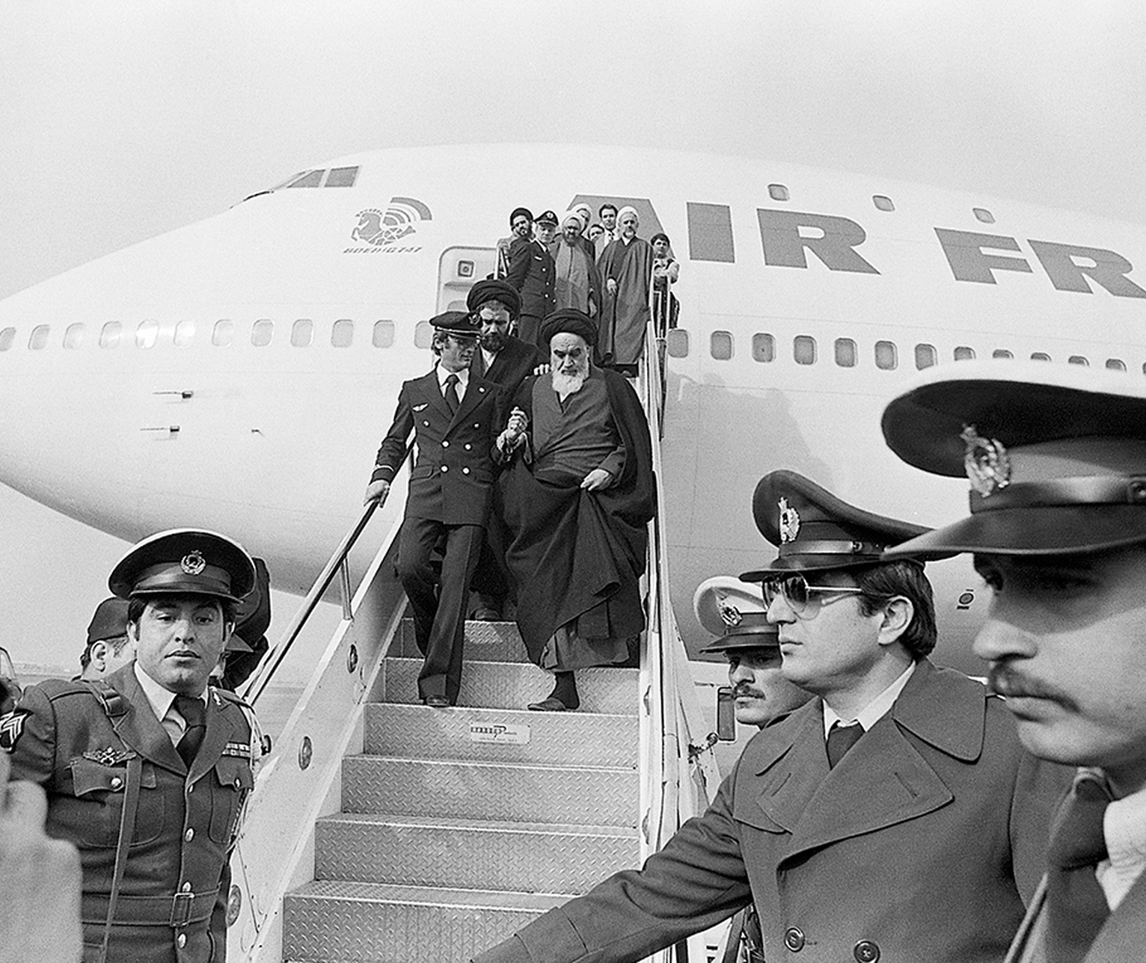
1979 Devrimi: rejim, kimlik ve dış politika değişti
Devrim, İran’ın devlet kimliğini ve ABD’ye bakışını kökten dönüştürdü.
• Şah monarşisi yıkıldı; İslam Cumhuriyeti kuruldu.
• “Bağımsızlık” ve “ne Doğu ne Batı” söylemi dış politika merkezine yerleşti.
• ABD artık sadece eski müttefik değil, devrimin karşı-kimliğini kuran ana “öteki” oldu.
Görsel: Khomeini’nin İran’a dönüşü, 1979; Bettmann/CORBIS üzerinden LifeGate.
Hafta 1 / 4 · Uluslararası Güncel Sorunlar
İran–ABD Savaşı: tarihsel kökenlerden günümüze

Slide 13
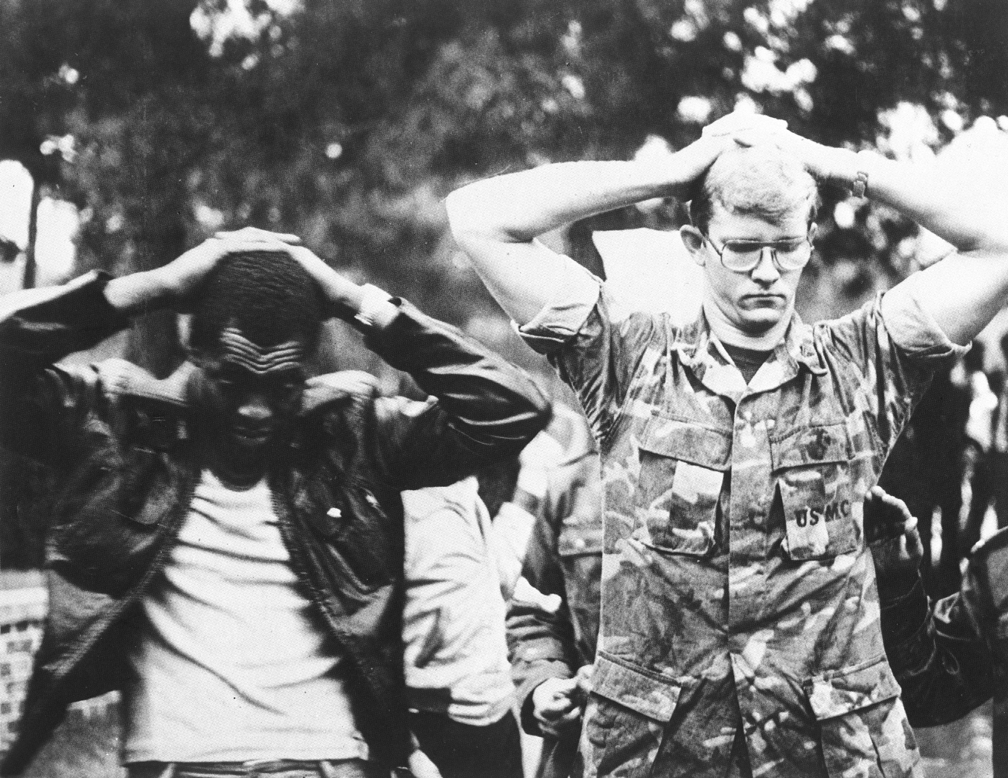
Rehine krizi: diplomatik kopuşun ritüeli
4 Kasım 1979’da ABD Büyükelçiliği işgal edildi; kriz 444 gün sürdü.
• Kriz, İran devrimi içindeki güç mücadelesini radikalleştirdi.
• ABD kamuoyunda İran kalıcı bir tehdit imgesine dönüştü.
• Diplomatik ilişki kesildi; yaptırımlar ve karşılıklı güvensizlik kurumsallaştı.
Kaynak: Office of the Historian; Görsel: Wikimedia Commons, 4 Kasım 1979.
Hafta 1 / 4 · Uluslararası Güncel Sorunlar
İran–ABD Savaşı: tarihsel kökenlerden günümüze

Slide 14
İki tarafın “kurucu travmaları”
Aynı olaylar iki başkentte farklı hikâyelere dönüştü.
TAHRAN ANLATISI
WASHINGTON ANLATISI
1953: dış müdahale
Şah: ABD destekli baskı rejimi
1979: egemenlik ve devrim savunusu
ABD: müdahaleci ve güvenilmez aktör
1979: elçilik işgali ve rehine krizi
Devrim: radikal anti-Amerikan rejim
İran: terör, vekil güçler ve nükleer risk
Diplomasi: sürekli aldatılma ihtimali
Hafta 1 / 4 · Uluslararası Güncel Sorunlar
İran–ABD Savaşı: tarihsel kökenlerden günümüze

Slide 15
Teorik okuma: realizm
Rejimler değişse de güvenlik ikilemi ve güç dengesi kalır.
Realist açıklama
• İran, coğrafi kuşatma ve askeri üstünlük karşısında caydırıcılık arar.
• ABD, Körfez enerji akışını ve bölgesel güç dengesini korumak ister.
• Güvensizlik, niyetlerden çok kapasitelere bakılarak üretilir.
Ders sorusu
1953 ve 1979 olmasaydı da ABD–İran çatışması çıkar mıydı?
Realist cevap: Muhtemelen evet; ama biçimi ve yoğunluğu farklı olurdu.
Hafta 1 / 4 · Uluslararası Güncel Sorunlar
İran–ABD Savaşı: tarihsel kökenlerden günümüze

Slide 16
Teorik okuma: inşacılık
Çıkarlar sabit değil; tehdit, kimlik ve tarihsel anlatı içinde kurulur.
Kimlik
Hafıza
Tehdit
İslam Cumhuriyeti / Amerikan liderliği
1953 darbesi / 1979 rehine krizi
Nükleer program / rejim değişikliği korkusu
Bu nedenle taraflar yalnızca “ne yapıyor?” diye değil, “bunu hangi tarihsel anlamla yapıyor?” diye okunmalı.
Hafta 1 / 4 · Uluslararası Güncel Sorunlar
İran–ABD Savaşı: tarihsel kökenlerden günümüze

Slide 17
1953–1979 hattından bugüne miras
Hafta 1’in bugünkü savaşa bağladığı dört mekanizma.
1
Müdahale korkusu
Rejim değişikliği ihtimalinin İran güvenlik kültüründeki ağırlığı
2
Caydırıcılık arayışı
Konvansiyonel zayıflığı dengeleyen füze, vekil ve nükleer eşik stratejileri
3
Yaptırım siyaseti
Ekonomik baskının dış politika aracına dönüşmesi
4
Karşılıklı şeytanlaştırma
Diplomasiyi zorlaştıran toplumsal ve ideolojik hafıza
Hafta 1 / 4 · Uluslararası Güncel Sorunlar
İran–ABD Savaşı: tarihsel kökenlerden günümüze

Slide 18
Ders içi tartışma: tarih mi yapı mı?
Öğrenciye tek doğru vermek yerine açıklama düzeylerini ayırıyoruz.
Tarihsel hafıza
Jeopolitik yapı
Rejim güvenliği
1953 ve 1979 olmasaydı kriz aynı şekilde yaşanır mıydı?
Hürmüz ve Körfez güvenliği değişmeden kalıyorsa çatışma kaçınılmaz mı?
İran açısından nükleer eşik bir saldırı daveti mi, saldırı sigortası mı?
Hafta 1 / 4 · Uluslararası Güncel Sorunlar
İran–ABD Savaşı: tarihsel kökenlerden günümüze

Slide 19
Mini etkinlik: 8 dakikalık hızlı analiz
Çevrimiçi ders için kullanılabilir uygulama.
Öğrencilerden üç gruba ayrılmalarını isteyin:
Grup A
1953 darbesi bugünkü İran stratejik kültürünü nasıl etkiler?
Grup B
Rehine krizi ABD kamuoyu ve karar alıcıları için neyi simgeler?
Grup C
Şah dönemi ittifakı neden kalıcı meşruiyet üretmedi?
Çıktı: Her grup 1 dakikada “bugünkü savaşa bağlanan tek mekanizma” söyler.
Hafta 1 / 4 · Uluslararası Güncel Sorunlar
İran–ABD Savaşı: tarihsel kökenlerden günümüze

Slide 20
Hafta 1 kapanış tezi
1953–1979, bugünkü savaşı açıklamaz; ama savaşın anlam dünyasını kurar.
“ABD için İran: rehine krizi, vekil tehditler, nükleer risk. İran için ABD: darbe, yaptırım, rejim değişikliği tehdidi.”
Kapanış cümlesi
Gelecek hafta bu anlam dünyasının nasıl askeri ve bölgesel çatışma mimarisine dönüştüğünü izleyeceğiz: İran-Irak Savaşı, Körfez güvenliği, yaptırımlar ve vekil aktörler.
Hafta 1 / 4 · Uluslararası Güncel Sorunlar
İran–ABD Savaşı: tarihsel kökenlerden günümüze

Slide 21
Okuma / izleme önerileri
Tezsiz çevrimiçi yüksek lisans düzeyi için seçilmiş kaynaklar.
• Ervand Abrahamian – Iran Between Two Revolutions
• Mark J. Gasiorowski & Malcolm Byrne (eds.) – Mohammad Mosaddeq and the 1953 Coup in Iran
• Office of the Historian – The Iranian Hostage Crisis
• National Security Archive – Iran: Mosaddeq Overthrow, 1953
• Trita Parsi – Treacherous Alliance (arka plan için seçici bölümler)
Hafta 1 / 4 · Uluslararası Güncel Sorunlar
İran–ABD Savaşı: tarihsel kökenlerden günümüze

Slide 22
Kullanılan kaynaklar
Sunumdaki ana tarihsel veriler ve görseller.
National Security Archive, “Iran – Mosaddeq Overthrow, 1953”; “Iran 1953: State Department Releases Updated Official History.”
U.S. Department of State, Office of the Historian, “The Iranian Hostage Crisis”; FRUS 1977–1980, Iran: Hostage Crisis.
Gregory Brew, “The Collapse Narrative,” Texas National Security Review, 2019.
AP / Reuters / Guardian / Al Jazeera haber akışları: 2026 savaşının güncel çerçevesi ve Hürmüz krizi.
Görseller: Wikimedia Commons; Nixon Foundation; LifeGate/Bettmann; bölgesel harita görsel araması.
Hafta 1 / 4 · Uluslararası Güncel Sorunlar
İran–ABD Savaşı: tarihsel kökenlerden günümüze

